Slide 1
DotNyetWork
Ötvös Bence
Somogyi Bánk
Fazekas Dominik
we nyet to network issues

Slide 2
Bevezető
Projekt célja: Egy biztonságos, skálázható és nagy rendelkezésre állású hálózati infrastruktúra kialakítása.
Prezentáció: Ez a prezentáció bemutatja a hálózat részeit és azok kiépítésének a folyamatát

Slide 3
Dokumentáció részei
Hálózat szimulációja: Projekt.pkt
Word dokumentáció: Projekt_Word.pdf
Tesztelési dokumentáció: Teszteles.pdf
Prezentáció: Prezi.pptx

Slide 4
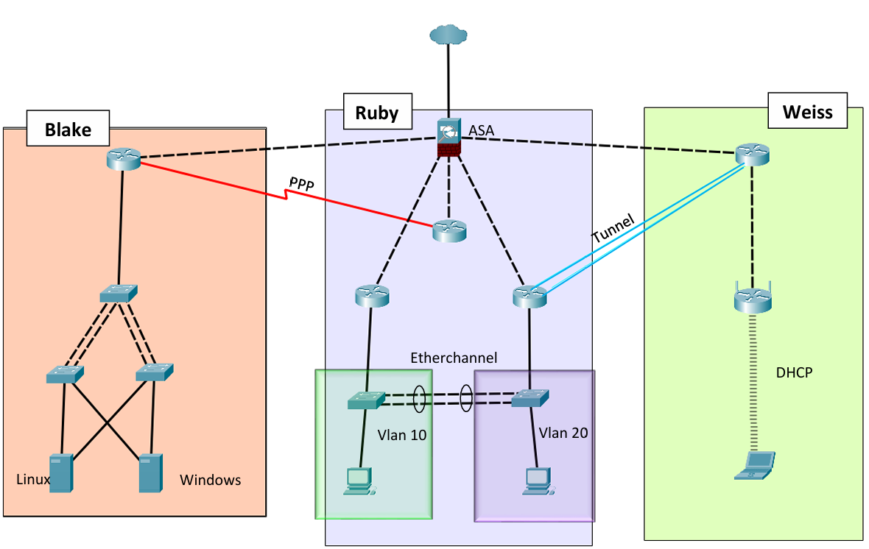
Hálózati topológia

Slide 5
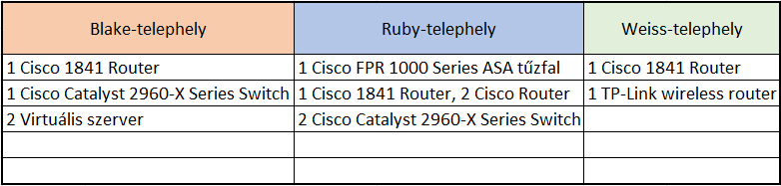
Megvalósításhoz használt eszközök

Slide 6
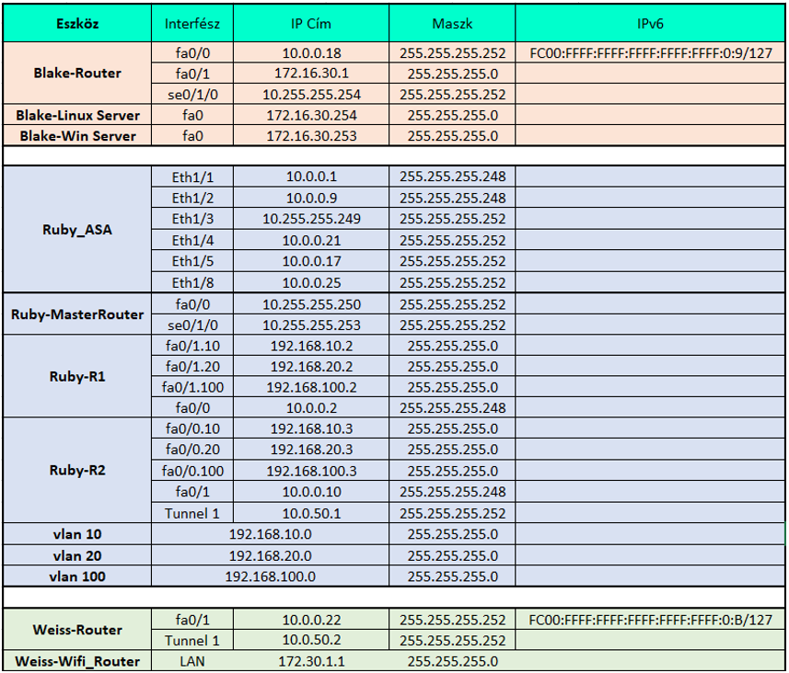
Ip táblázat

Slide 7
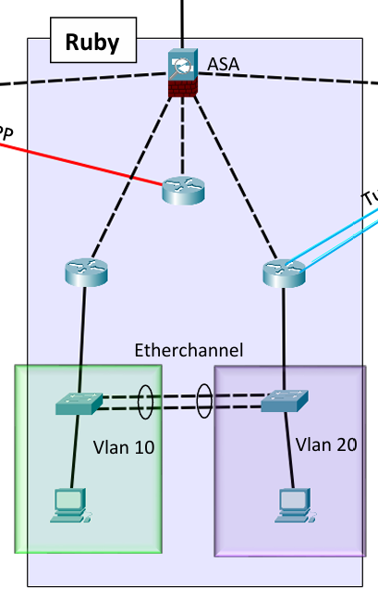
Projekt részeinek bemutatása
1. Ruby telephely
Használt technológiák:
SSH
Vlan
Etherchannel
Port security
GLBP
OSPF
PPP
GRE Tunnel
NAT
ASA tűzfal

Slide 8
Ruby telephely fizikai eszközökön

Slide 9
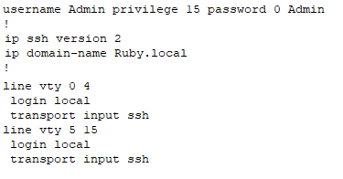
1) SSH
Biztonságos
Hitelesítés több módon
Platformfüggetlen
Sokoldalú
Széles körben elterjedt
SSH konfiguráció

Slide 10

1) SSH
SSH Router

Slide 11
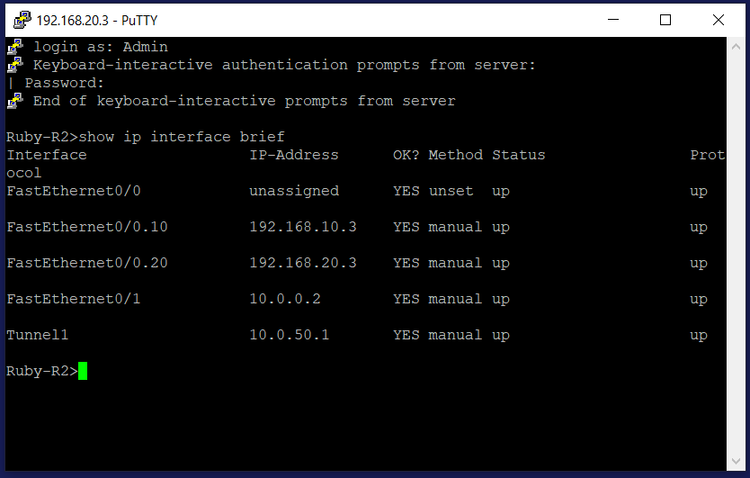
1) SSH
SSH Teszt

Slide 12
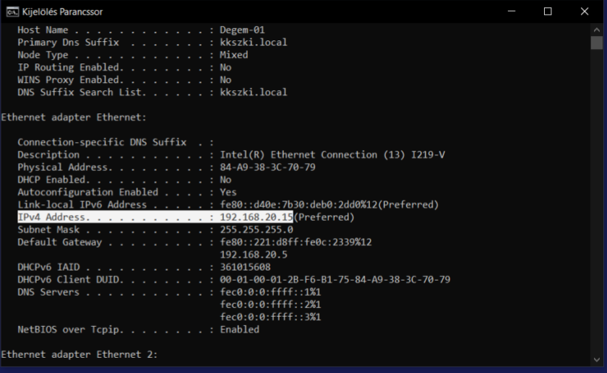
1) SSH
SSH Teszt

Slide 13
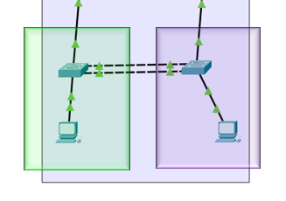
2) VLAN
Vlanok
Létrehoztunk vlanokat a hálózatok elkülönítése érdekében.
Vlan 10
Vlan 20

Slide 14
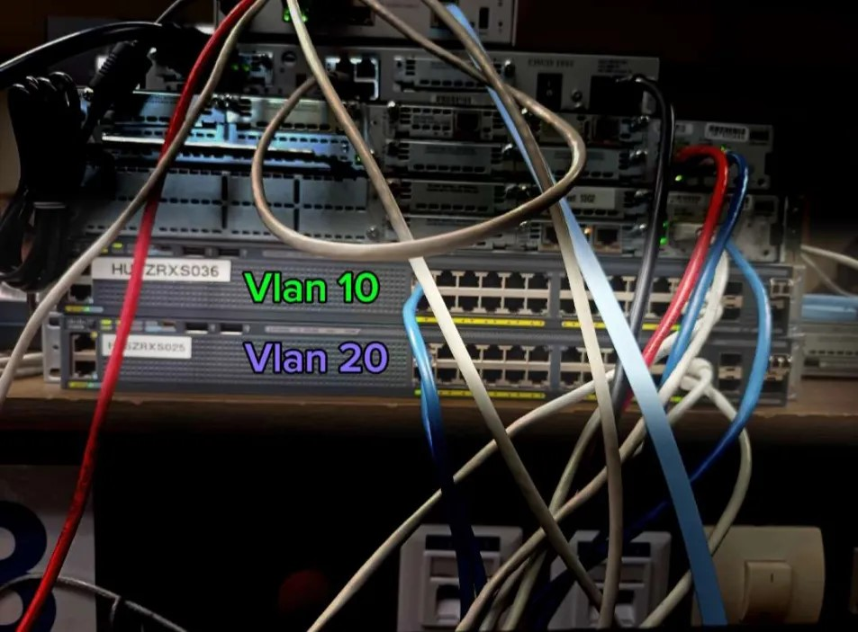
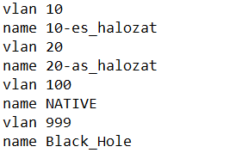
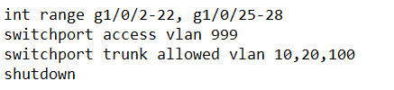
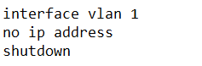
2) VLAN
Vlanok élő eszközön
Vlanok létrehozása

Slide 15
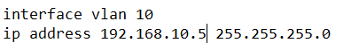
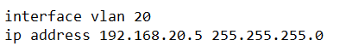
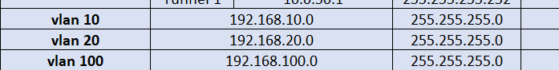
2) VLAN
Ruby-SW1
Ruby-SW2
Vlan IP

Slide 16
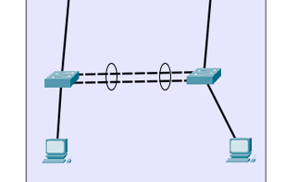
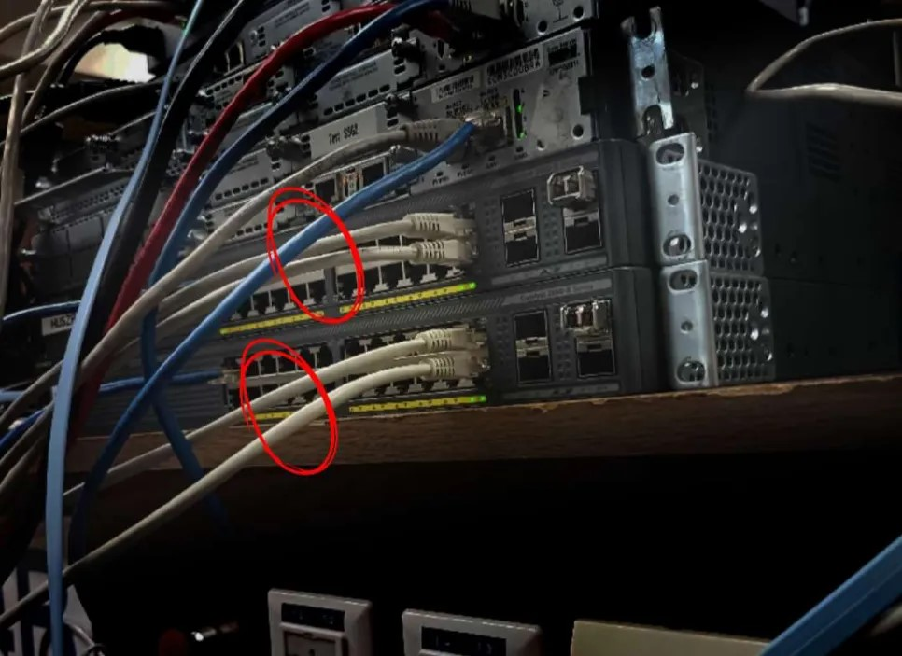
3) Etherchannel
Két port összefogva
Etherchannel élő berendezésen
A Ruby-Switch-ek g1/0/23 és g1/0/24-es portjain konfiguráltuk

Slide 17
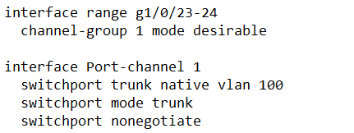
3) Etherchannel
Etherchannel konfiguráció
Az etherchannel Cisco-s ’PAgP’ fajtáját konfiguráltuk

Slide 18
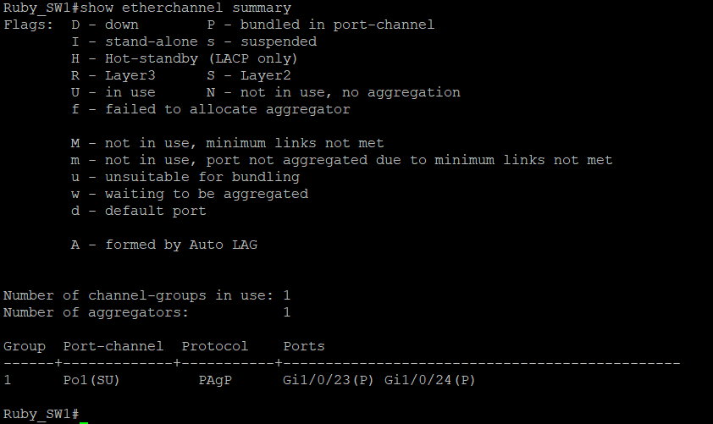
3) Etherchannel
show etherchannel SW1

Slide 19
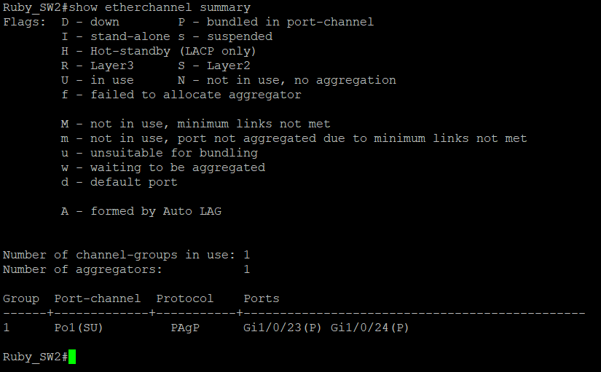
3) Etherchannel
show etherchannel SW2

Slide 20
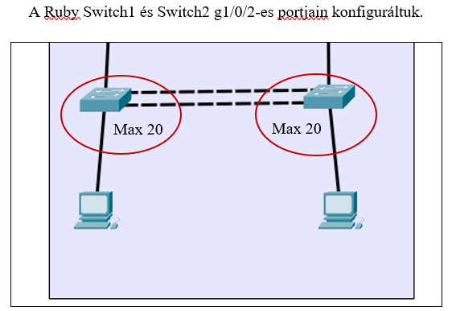
PORT SECURITY

Slide 21
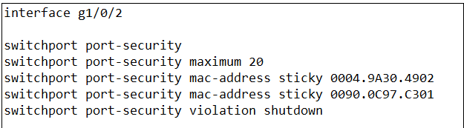
PORT SECURITY
config

Slide 22
GLBP

Slide 23

GLBP

Slide 24
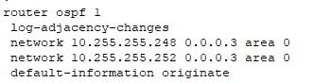
5) OSPF
Dinamikus forgalomirányításnak OSPF-et alkalmaztunk
ALTER_ROUTE konfiguráció

Slide 25
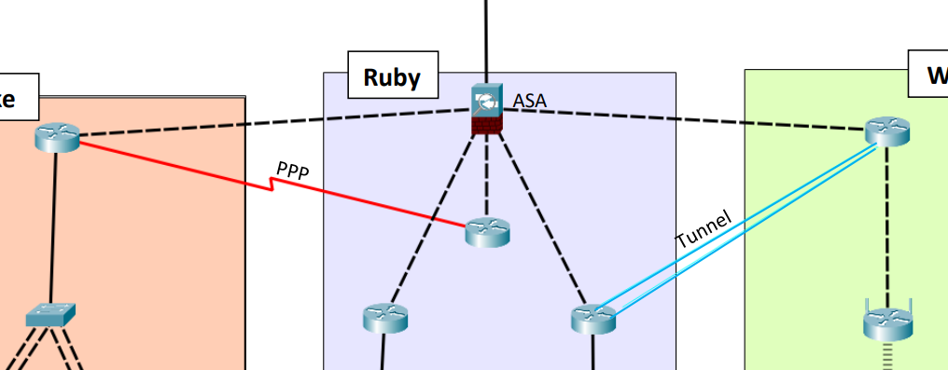
5) OSPF
OSPF-el konfigurált eszközök

Slide 26
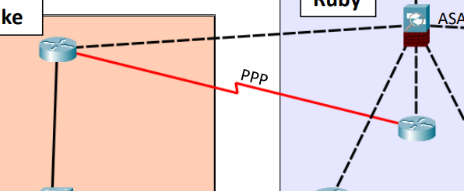
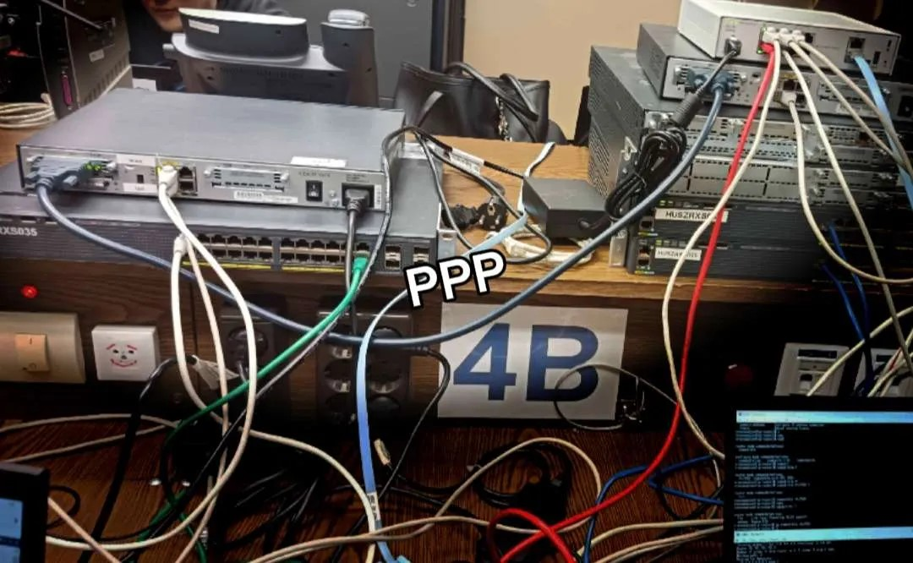
6) PPP
Blake-R és ALTER_ROUTE közötti Serial vonalon alkalmaztuk
OSPF-el konfigurált eszközök
PPP élő berendezésen

Slide 27
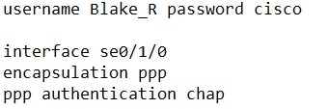
6) PPP
PPP konfiguráció
A routerek Se0/1/0 portjain konfiguráltuk

Slide 28
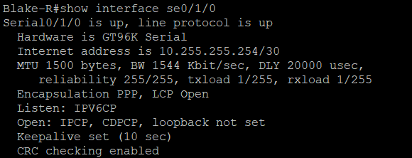
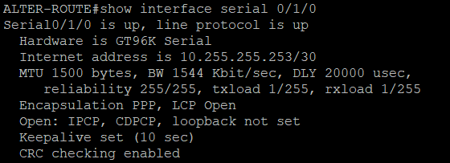
6) PPP
PPP
PPP

Slide 29
6) PPP
PPP ping
PPP ping

Slide 30
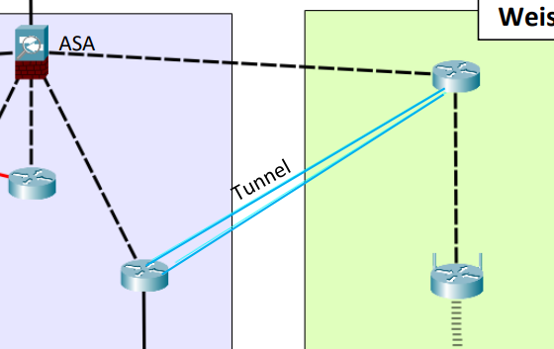
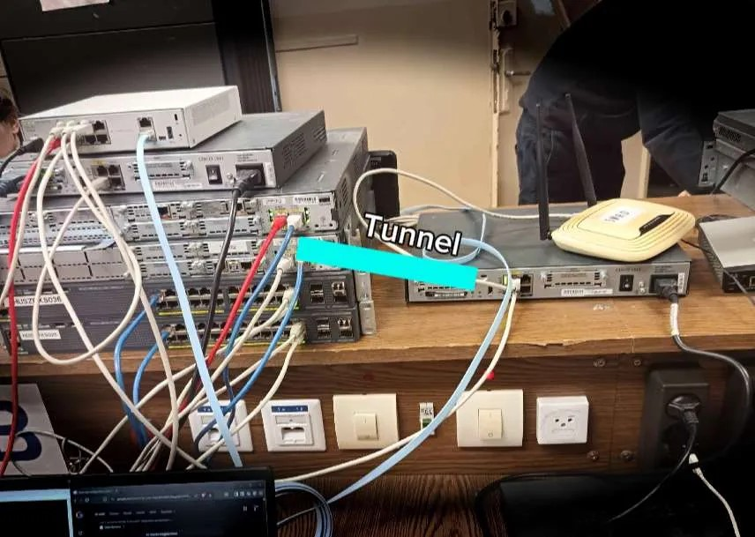
7) Tunnel
Tunnel
Tunnel élő berendezésen
A tunnel-t Ruby-R2 és Weiss-R között konfiguráltuk

Slide 31
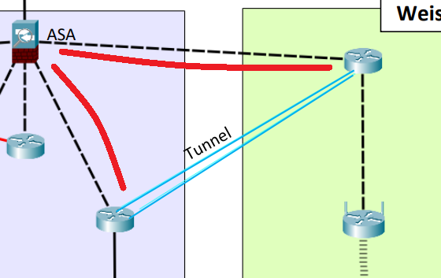
7) Tunnel
Tunnel
A tunnel ”igazi” útvonala

Slide 32
7) Tunnel
Tunnel teszt
Tunnel test

Slide 33
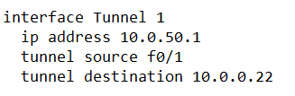
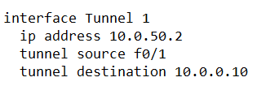
7) Tunnel
Ruby-R2
Weiss-R
Ruby-R2
Weiss-R

Slide 34
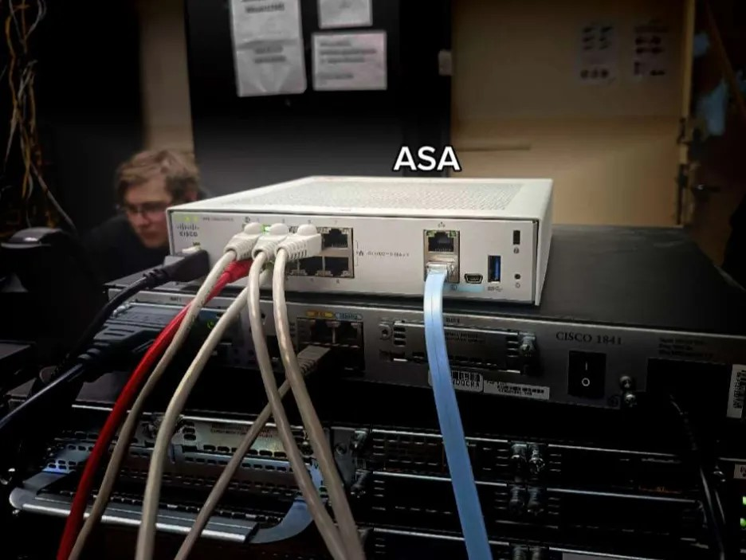
ASA

Slide 35
ASA
ASA ip

Slide 36
RUBY és WEISS összeköttetés

Slide 37
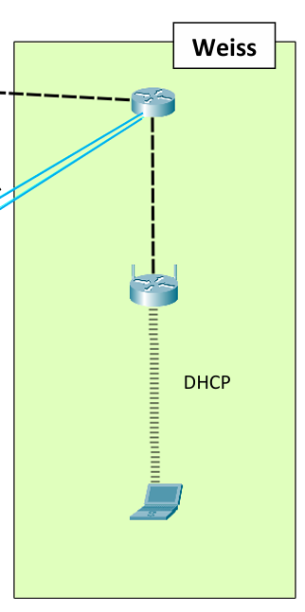
2. Weiss telephely
Használt technológiák:
DHCP
Tunnel

Slide 38
weiss telephely fizikai eszközökön

Slide 39
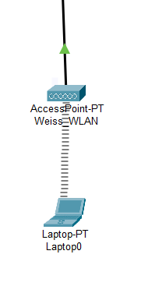
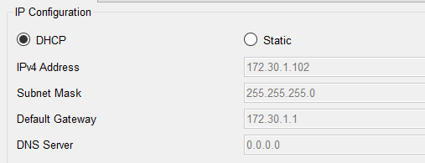
DHCP
Weiss telephely
laptopok accesspoint tól kapnak DHCP-t
WEISS

Slide 40
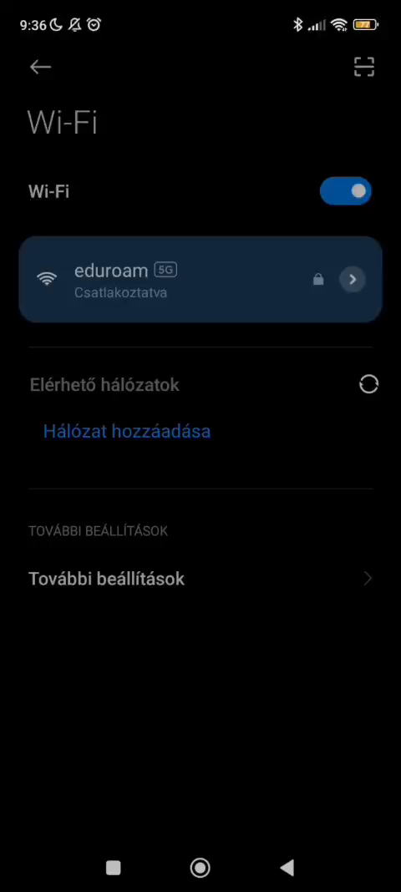
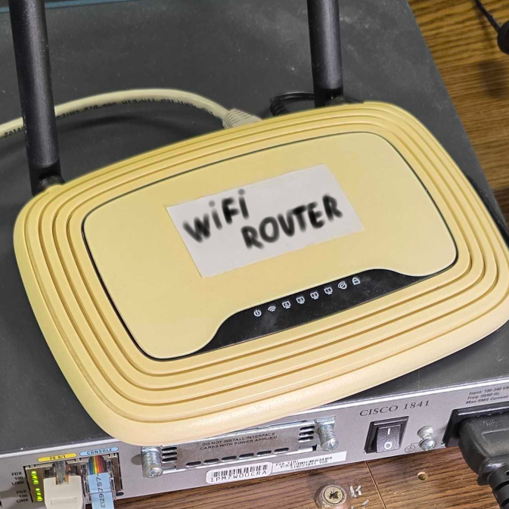
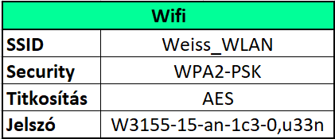
DHCP
WEISS
A DHCP telefonon keresztül tesztelve lett

Slide 41
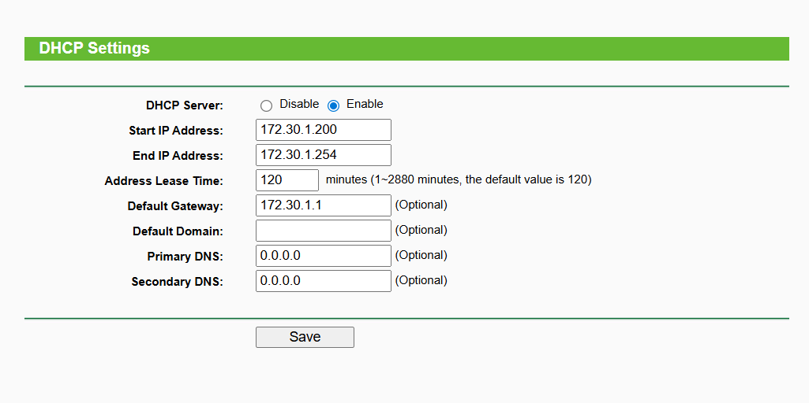
Wifi-Router
WEISS

Slide 42
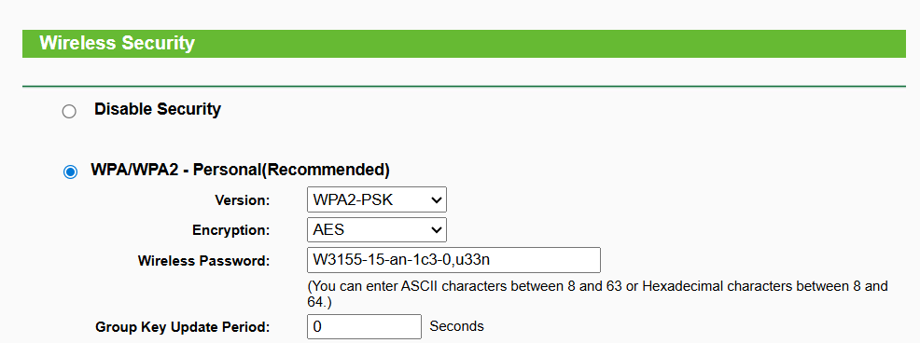
Wifi-Router
WEISS

Slide 43
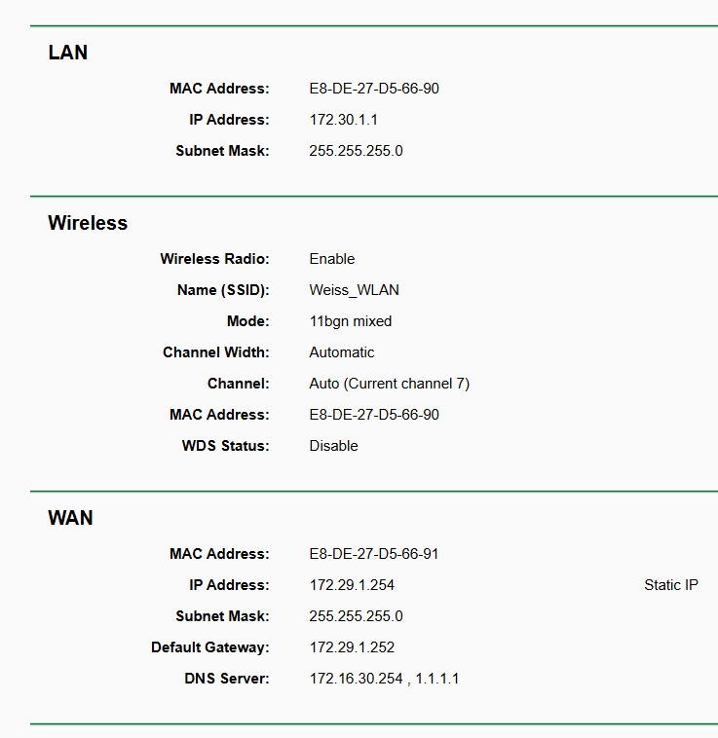
Wifi-Router
WEISS

Slide 44
Wifi-Router
WEISS
Wifi

Slide 45
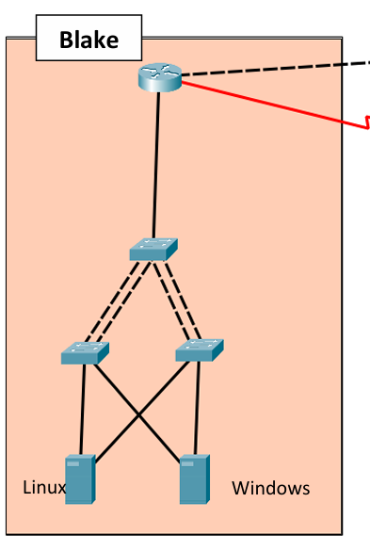
3. Blake telephely
Használt technológiák:
PPP
Linux Server
Windows Server

Slide 46
Blake telephely fizikai eszközökön

Slide 47
WINDOWS SZERVER

Slide 48
Windows server

Slide 49
Windows server

Slide 50
Windows server

Slide 51
Windows server

Slide 52
Windows server

Slide 53
Windows server

Slide 54
Windows server

Slide 55
Windows DNS

Slide 56
LINUX SZERVER

Slide 57
LINUX SZERVER

Slide 58
LINUX SZERVER

Slide 59
LINUX SZERVER

Slide 60
LINUX SZERVER

Slide 61
LINUX SZERVER

Slide 62
LINUX SZERVER

Slide 63
LINUX KEA
STATUS

Slide 64
LINUX KEA
STATUS

Slide 65
LINUX SANBA
STATUS

Slide 66
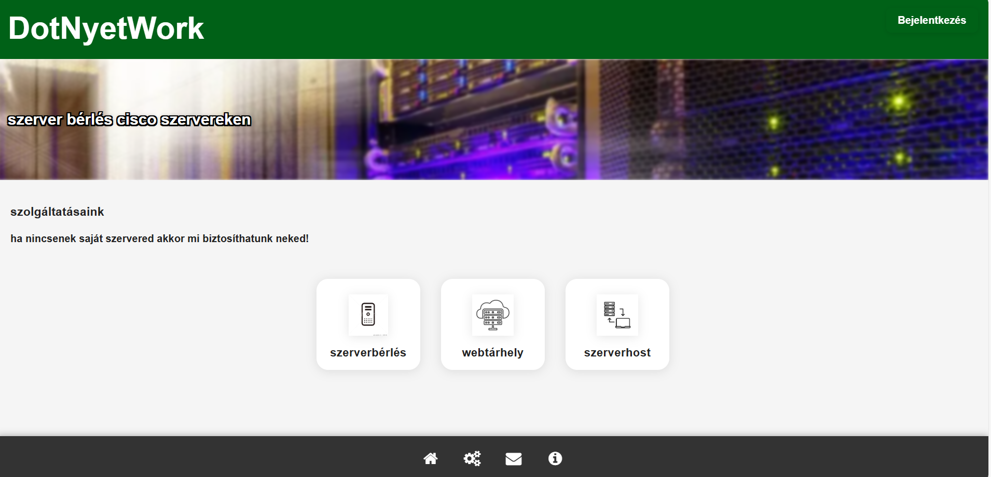
Oldal
BLAKE

Slide 67
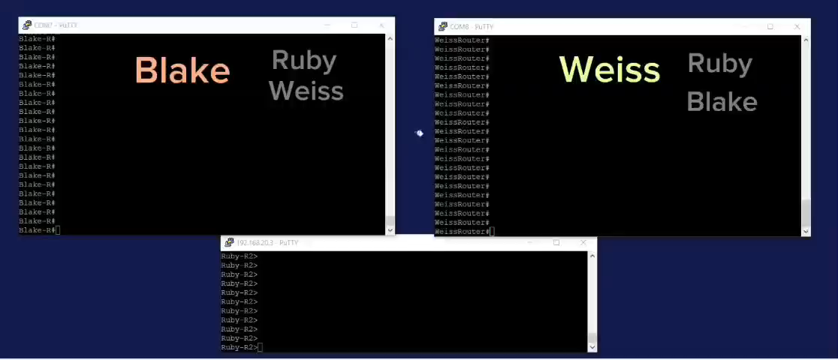
Telephelyek közti pingelés

Slide 68
GitHub

Slide 69
KONKLÚZIÓ
Amik segítettek nekünk
Saját tudásunk, több oldal és AI
Nehézségeink
Nem tanítottak eleget így voltak amiket a nulláról magunknak kellett megtanulni netről
Erősségeink
Csapatmunka, alkalmazkodás,
Tanárok segítsége
Kormos-Tóth László Érik, Csontos Dénes és Szilágyi Bertalan tanárurak segítettek és nagyon köszönjük nekik

